Slide 1

Uppföljning av högspecialiserad vård 2025

Slide 2

Ny avtalsperiod 2024-2026
Förändringar:
§7 Det fasta och det rörliga priset uppräknas med LPIK exklusive läkemedel + 1,5% i stället för enbart LPIK exklusive läkemedel
§8 En jämförelse av NUS kostnadsnivå med övriga universitetssjukhus i landet exkluderar Karolinska samt det universitetssjukhus med lägst kostnad i stället för enbart Karolinska
§10 Efterreglering sker med 50 procent i stället för 40 procent

Slide 3
Kostnadsförändring 2025 jämfört med 2024
Sjukvårdsregional sjukvård vid NUS
(fast + rörlig del) -1 procent (ca -15 mnkr)
Sjukvård utanför sjukvårdsregionen +19 procent (ca 103 mnkr)

Slide 4
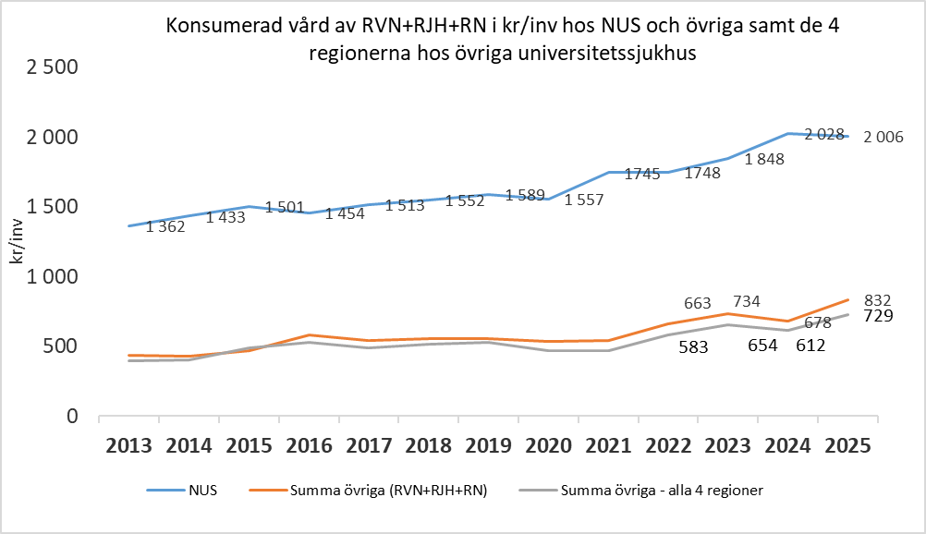
Kostnader för konsumerad vård (kr/inv.)

Slide 5
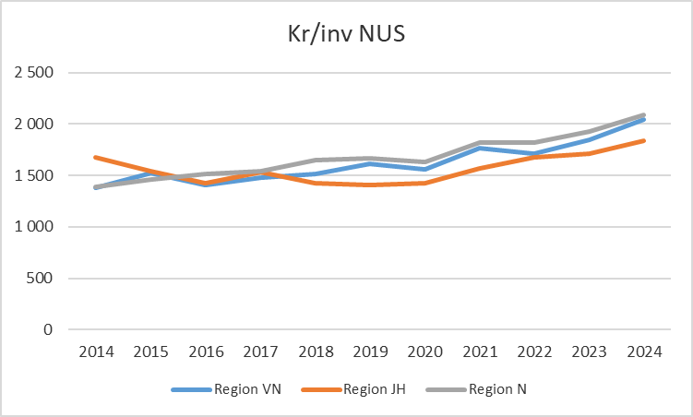
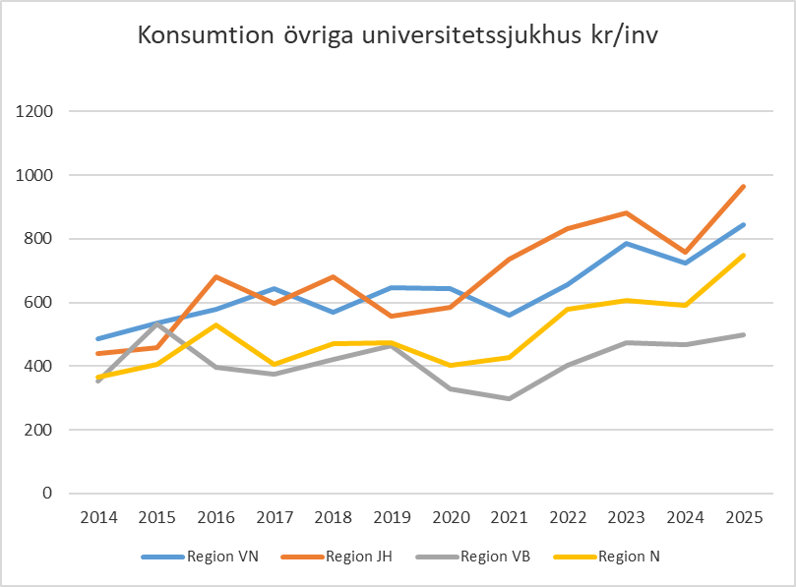
Regionernas konsumtion av vård vid NUS & utanför sjukvårdsregionen i kr/inv. 2014-2025
Region N 2 185 kr/inv (7%)
Region VN 1 926 kr/inv (-6%)
Region JH 1 816 kr/inv (-1%)
Region N 749 kr/inv (27 %)
Region VB 498 kr/inv (7 %)
Region VN 845 kr/inv (17%)
Region JH 965 kr/inv (27%)

Slide 6
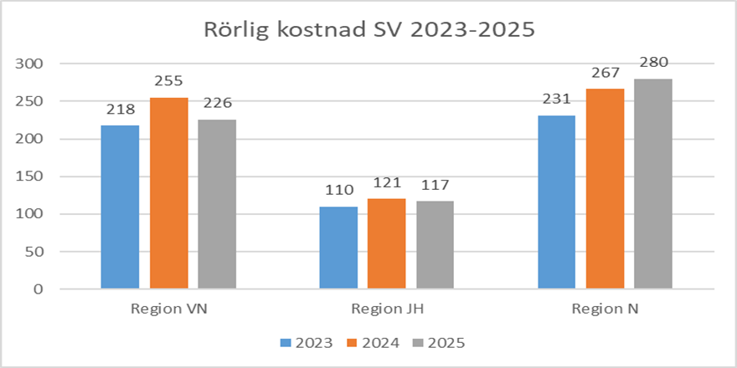
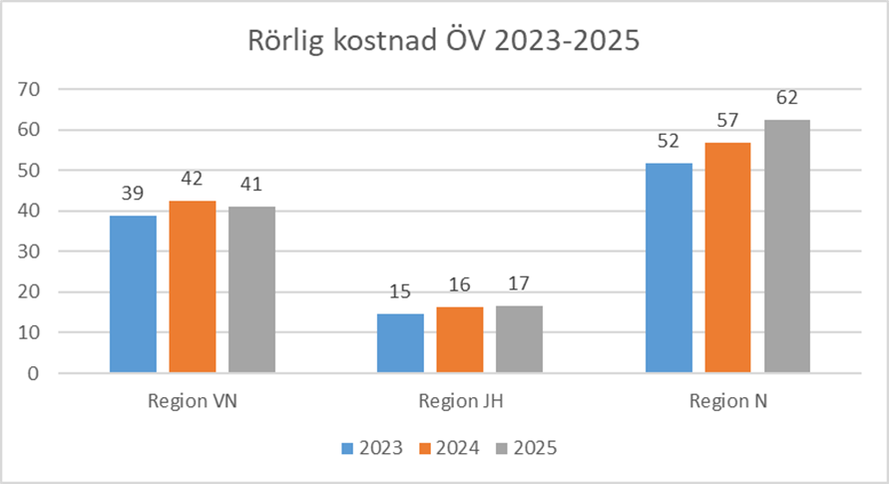
Sjukvårdsregional vård vid NUS (2 006 kr/inv. 1 248 mnkr)
RVN+RJH+RN: -15 mnkr
varav: Region VN - 31 mnkr (-6 %)
Region JH -3 mnkr (-1 %)
Region N 19 mnkr (4 %)

Slide 7

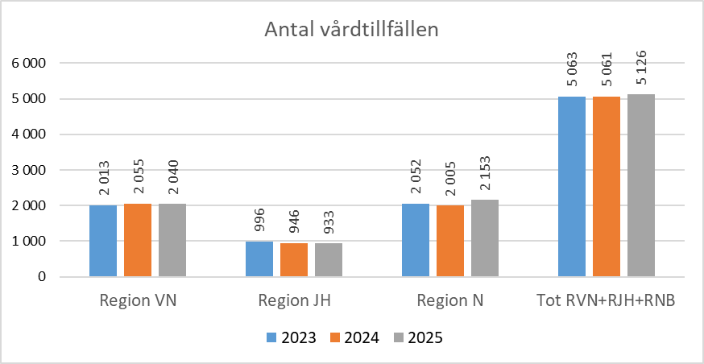
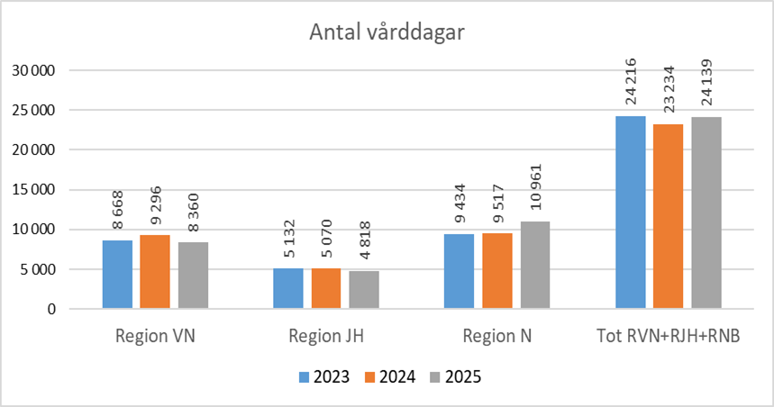
NUS sluten vård, antal vårdtillfällen och vårddagar
Vårdtillfällen (+2 procent) Vårddagar ( +1 procent)

Slide 8
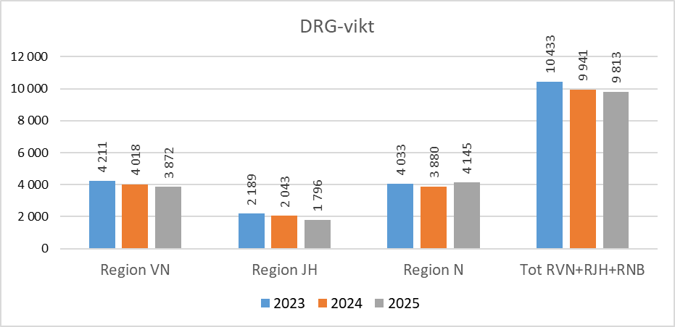
NUS sluten vård, DRG-vikt
DRG-vikt (-1 procent)

Slide 9
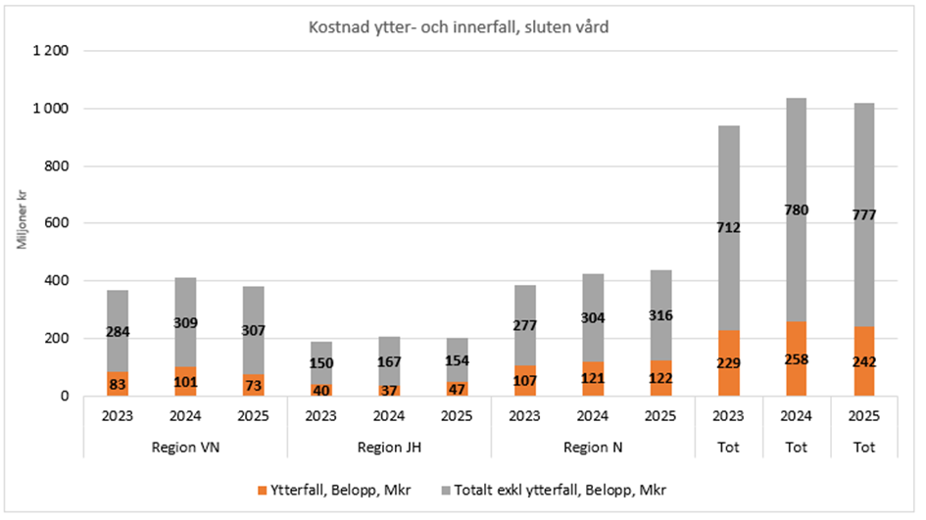
Sluten vård, inner- och ytterfallskostnader
Andel ytterfall:
Kostnader: 24 procent
Vårdtillfällen: 12 procent
Vårddagar: 28 procent

Slide 10
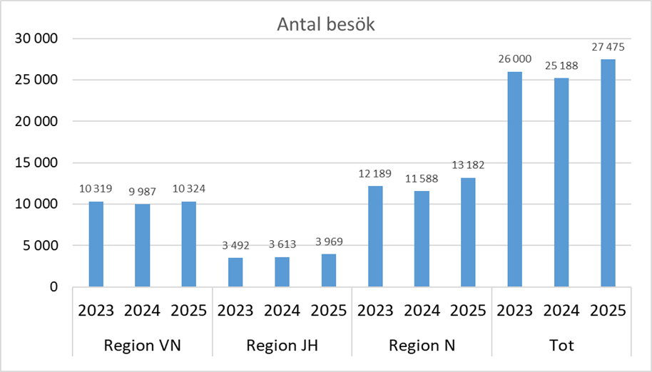
NUS öppen vård
2 287 fler besök, ökning onkologi

Slide 11
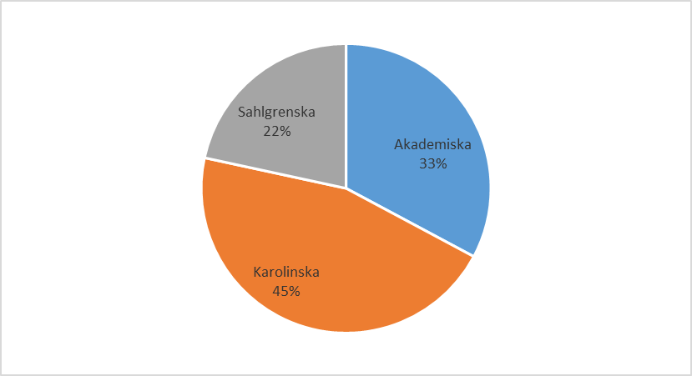
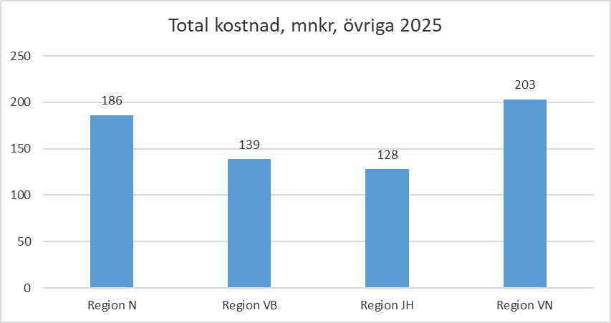
Sjukvårdsregionens vård vid Akademiska, Karolinska och Sahlgrenska, och (ca 729 kr/inv. motsvarar ca 657 mnkr)
Sjukvårdsregionen: +103 mnkr
varav: Region VN 28 mnkr (16 % jmf fg år)
Region JH 28 mnkr (27 % jmf fg år)
Region VB 8 mnkr (6 % jmf fg år)
Region N 40 mnkr (27 % jmf fg år)

Slide 12
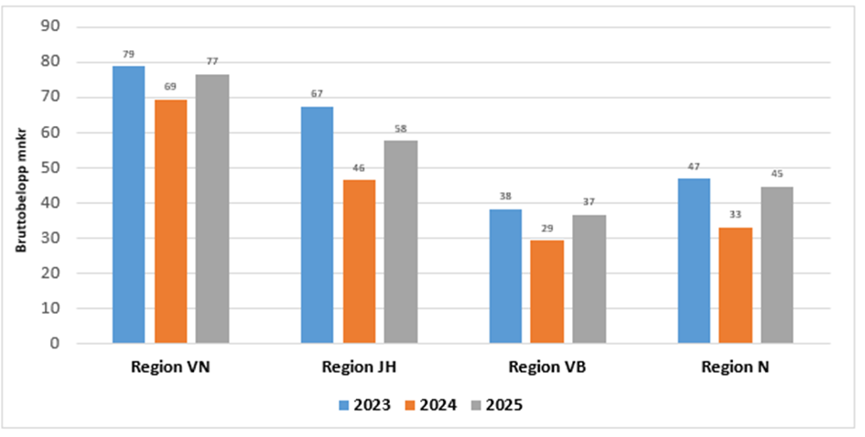
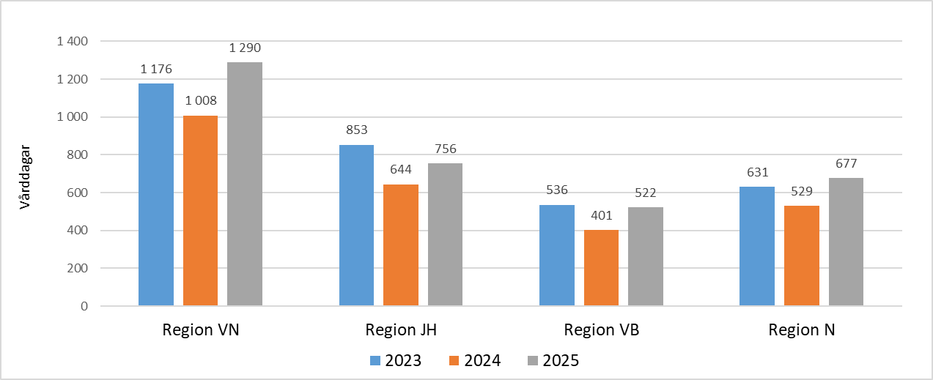
Akademiska (ca 216 mnkr)
Sjukvårdsregionen: 38 mnkr (21 procent) Sjukvårdsregionen: 663 vårddagar (26 procent)
Akademiska barnsjukhuset 36 mnkr, 20 procent

Slide 13
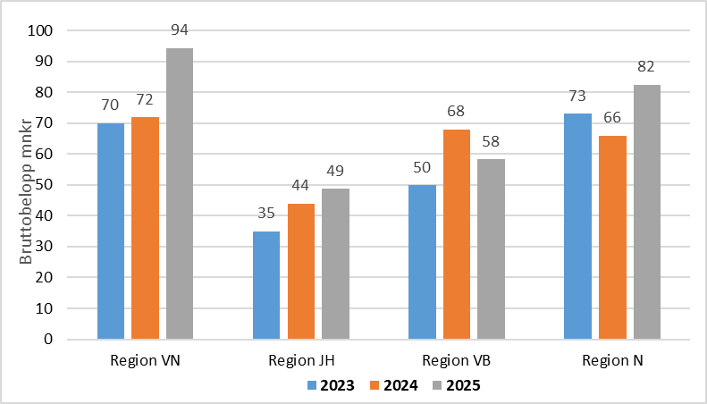
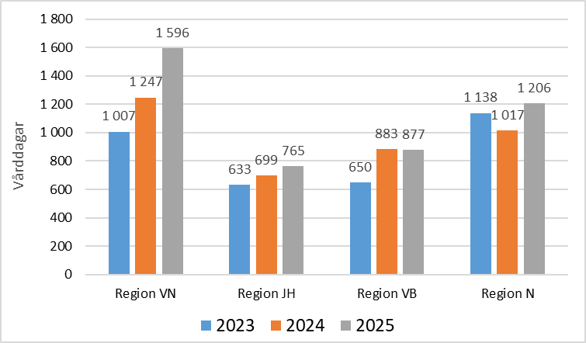
Karolinska (ca 249 mnkr)
Sjukvårdsregionen: + 35 mnkr (+ 14 procent) Sjukvårdsregionen: + 598 (+16 procent)
41 procent inom barnsjukvård

Slide 14
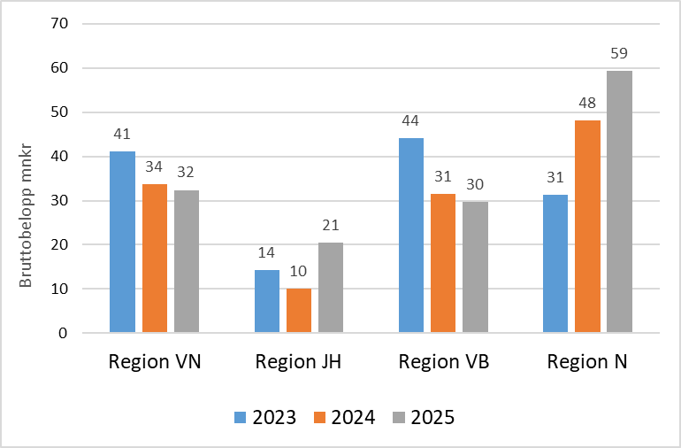
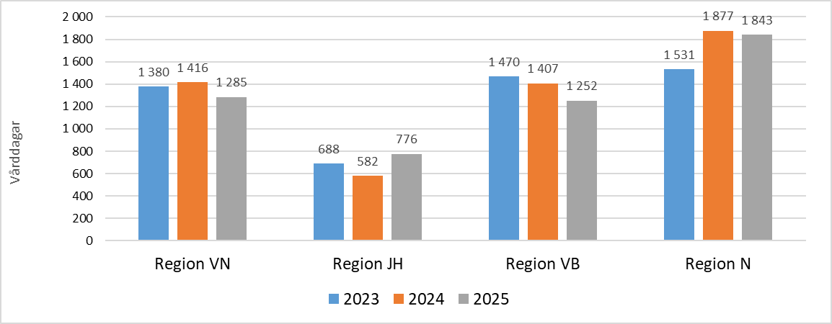
Sahlgrenska (ca 142 mnkr)
Sjukvårdsregionen: + 15 mnkr (+12 procent) Sjukvårdsregionen: + 175 vårddagar (+3 procent)
44 procent inom transplantation
18 procent inom barn- och ungdomskardiologi

